Slide 1
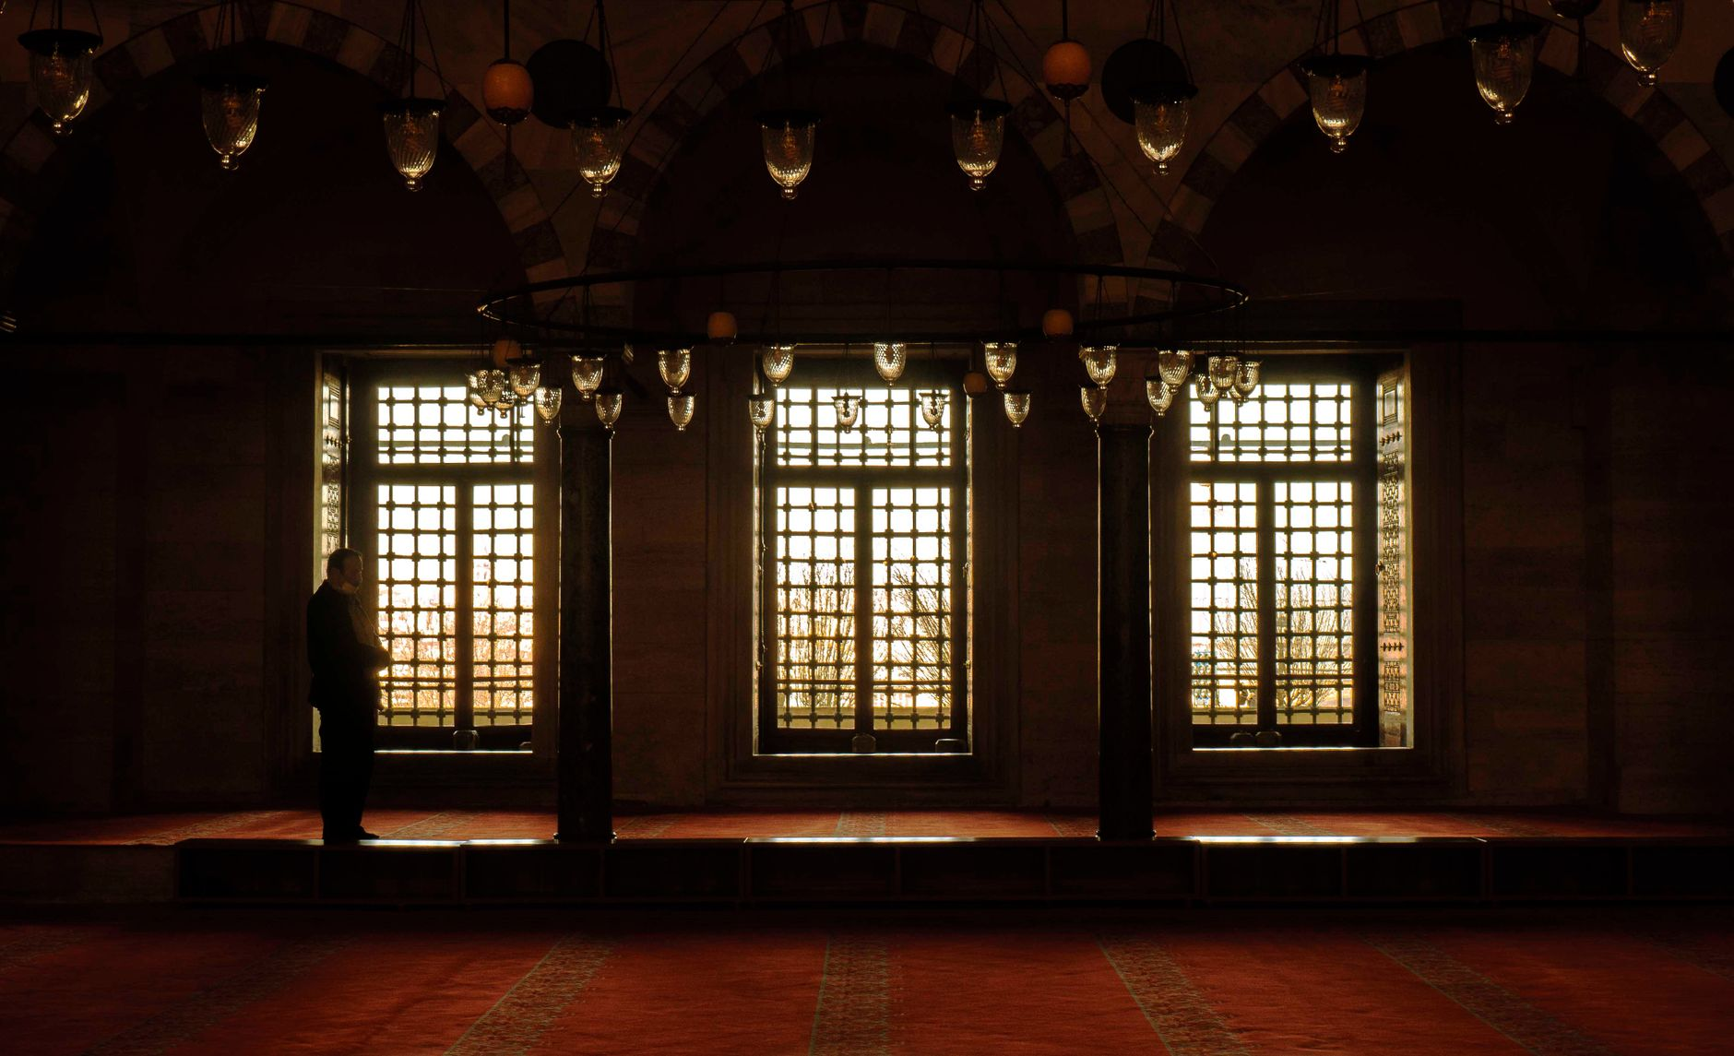
Islom: Ma'naviy Yuksalish va Tarixiy Meros
Islom madaniyati — insoniyat tarixidagi eng yorqin ma'naviy qadriyatlar va ilmiy taraqqiyot asoschisi. Oltin davr merosini o'rganish orqali kelajak sari qadam tashlaymiz.
1

Slide 2
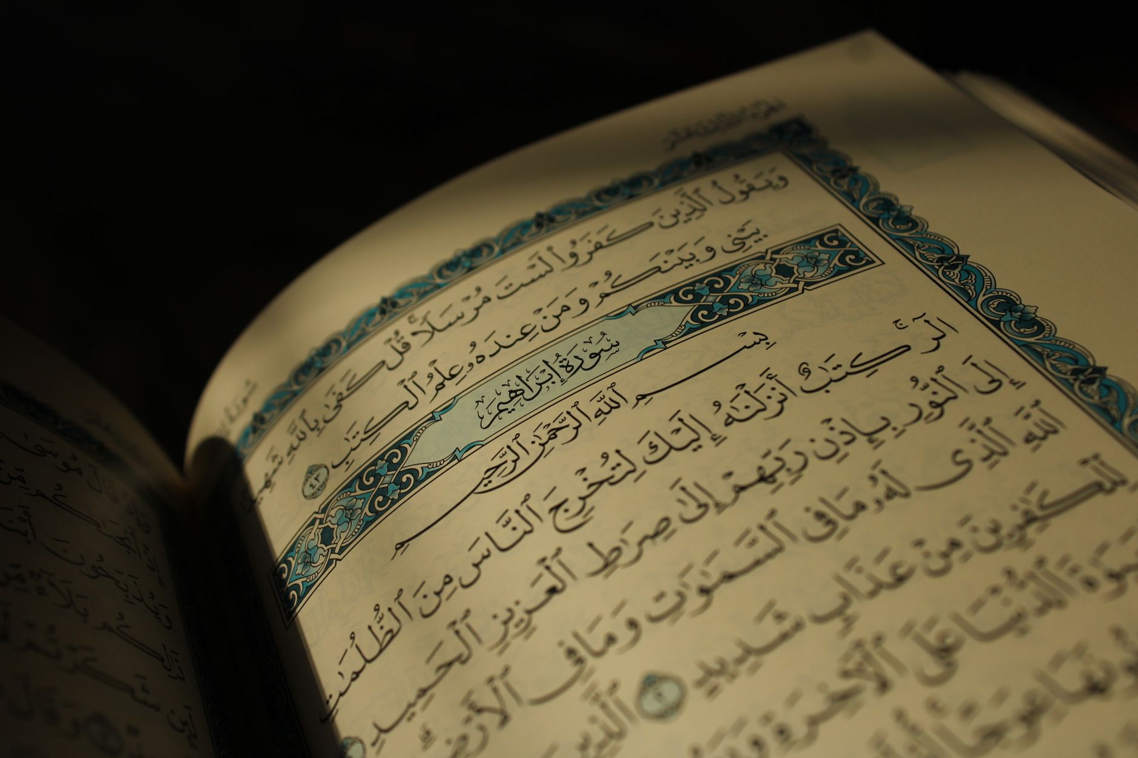
Ma'naviy Qadriyatlar va Rivojlanish
Islom ta'limotida bilim olish va yaratuvchanlik oliy maqsad hisoblanadi. Tarixiy taraqqiyot bosqichlari zamonaviy jamiyat uchun ham muhim namuna bo'lib xizmat qiladi.
• Bilim va hikmat: Ilm-fanga bo'lgan e'tibor ⚛️
• Adolat va tenglik: Jamiyatdagi ijtimoiy barqarorlik 🌍
• Ma'naviy poklik: Inson ruhiyatini tarbiyalash 🛡️
📊 IX asrda Al-Xorazmiy tomonidan ishlab chiqilgan algoritmlar zamonaviy raqamli texnologiyalarning poydevori hisoblanadi.
2

